Slide 1
－ 令和８年度 ・ 佐賀県版 －
小学生用租税教育教材
佐賀県租税教育推進協議会

Slide 2
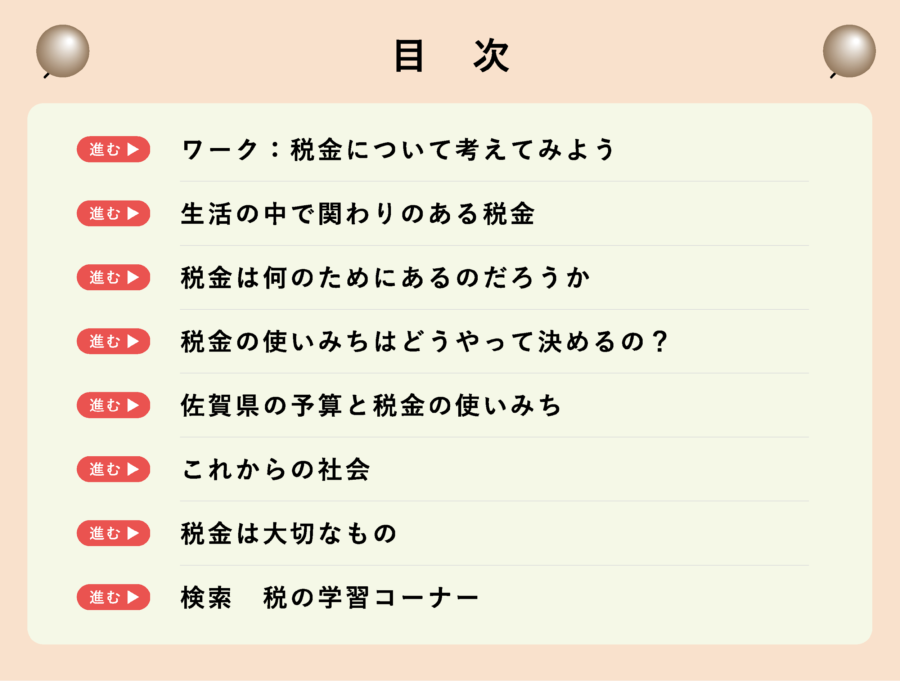

Slide 3
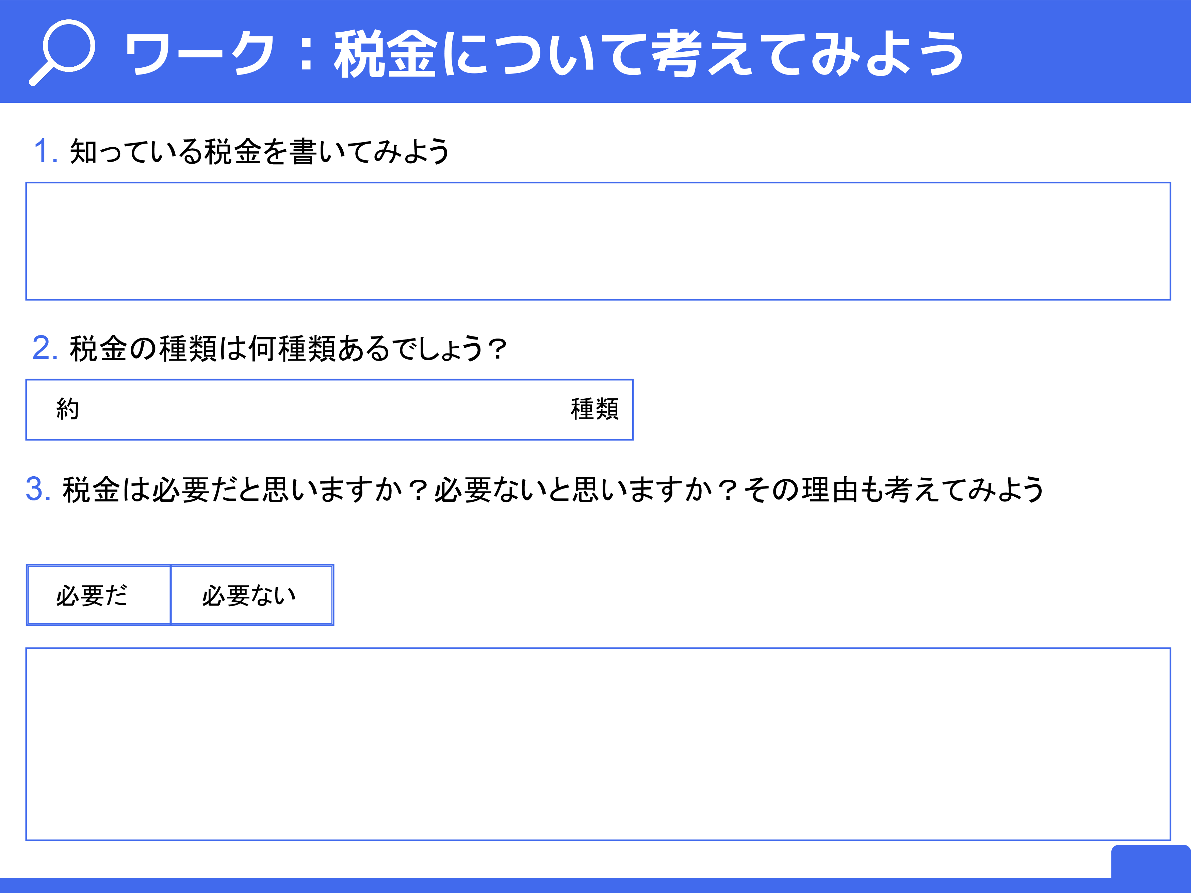
3

Slide 4

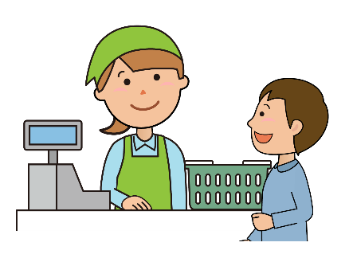
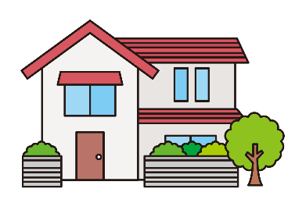
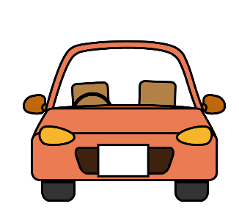

生活の中で関わりのある税金
次のようなときには、どんな税金がかかるでしょうか？？
税金の種類は約50種類あります。
給料をもらったら！？
家を持っていると！？
お店でお買い物をしたときは！？
給料をもらったら！？
家を持っていると！？
お店でお買い物をしたときは！？
所得税（国税）・住民税（地方税）
こていしさんぜい
固定資産税（地方税）
消費税（国税）・地方消費税（地方税）
※住民税とは、都道府県税と市（区）町村民税を
合わせた呼び方です。
車を持っていると！？
温泉に入ったときは！？
車を持っていると！？
温泉に入ったときは！？
おさ
国税は、「国に納める税金」、
地方税は「都道府県や市区町村に納める税金」です。
おさ
自動車税（地方税）
にゅうとうぜい
入湯税（地方税）
もっと
くわしく
詳しく学ぼう：財務省キッズコーナーファイナンスらんど https://www.mof.go.jp/kids/2018 （財務省HP）

Slide 5
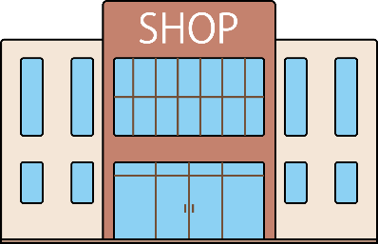




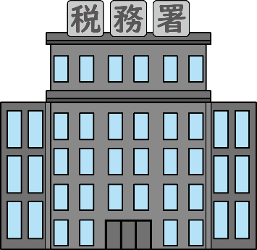
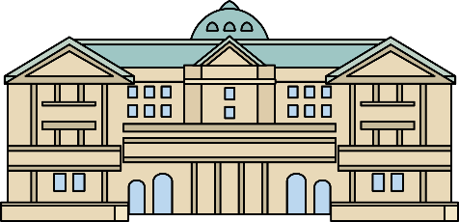



生活の中で関わりのある税金
消費税についての説明
お店
お店の売上
消費者
消費者から預かった
消費税の額を計算して納める。
1000
おさ
1000
100
100
ぜいむしょ
ゲーム
1,100円
税務署
おさ
にっぽん
納められた消費税を日本銀行に預ける。
品物の金額1,000円と一緒に
消費税100円を支払う。
(消費税を負担する)
しはら
100
ふたん
日本銀行
にっぽん
お店は、 消費税を預かって
まとめて納めているんだね。
預けられた消費税を国のお金 (国庫金) として保管する。
おさ
78円
22円
国 （国税）
地方 （地方税）
７.８％
２.２％
※消費税は国税（消費税）と地方税（地方消費税）に分かれていて10%のうち7.8%が国税、2.2％が地方税です。

Slide 6

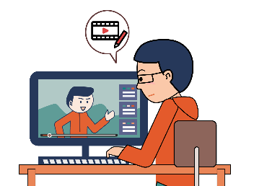


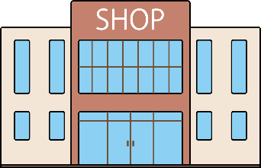
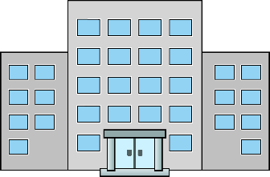
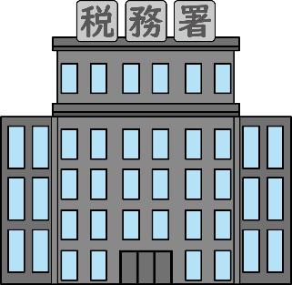
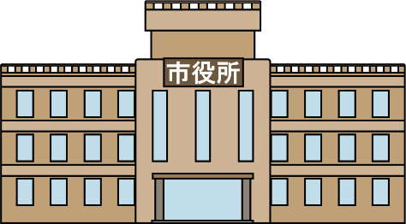
生活の中で関わりのある税金
おさ
税金の流れと納め方
商品を買った場合
自分で商売をしている場合
会社などに勤めている場合
お店で商品を買いました。
代金 1,000円と、
税金100円を
支払いました。
YouTuberや大工さん
など自分で商売を
している方は
確定申告で税金を
納めています。
会社員は、毎月会社から
はらわれる給料の中から、
税金(所得税・住民税)が
差し引かれています。
かくていしんこく
しはら
おさ
お店
個人事業主
会社
お店は、預かった
消費税を
まとめて納めます。
自分で税金を計算して
税務署に申告
(申し出ること）し、
納めます (確定申告)。
会社は、社員から預かった
税金をまとめて
納めます
（源泉徴収）。
ぜいむしょ
しんこく
おさ
もう
おさ
おさ
かくていしんこく
げんせんちょうしゅう
消費税
所得税
住民税
都道府県
市区町村
ぜいむしょ
税務署
（国）
（地方公共団体）

Slide 7
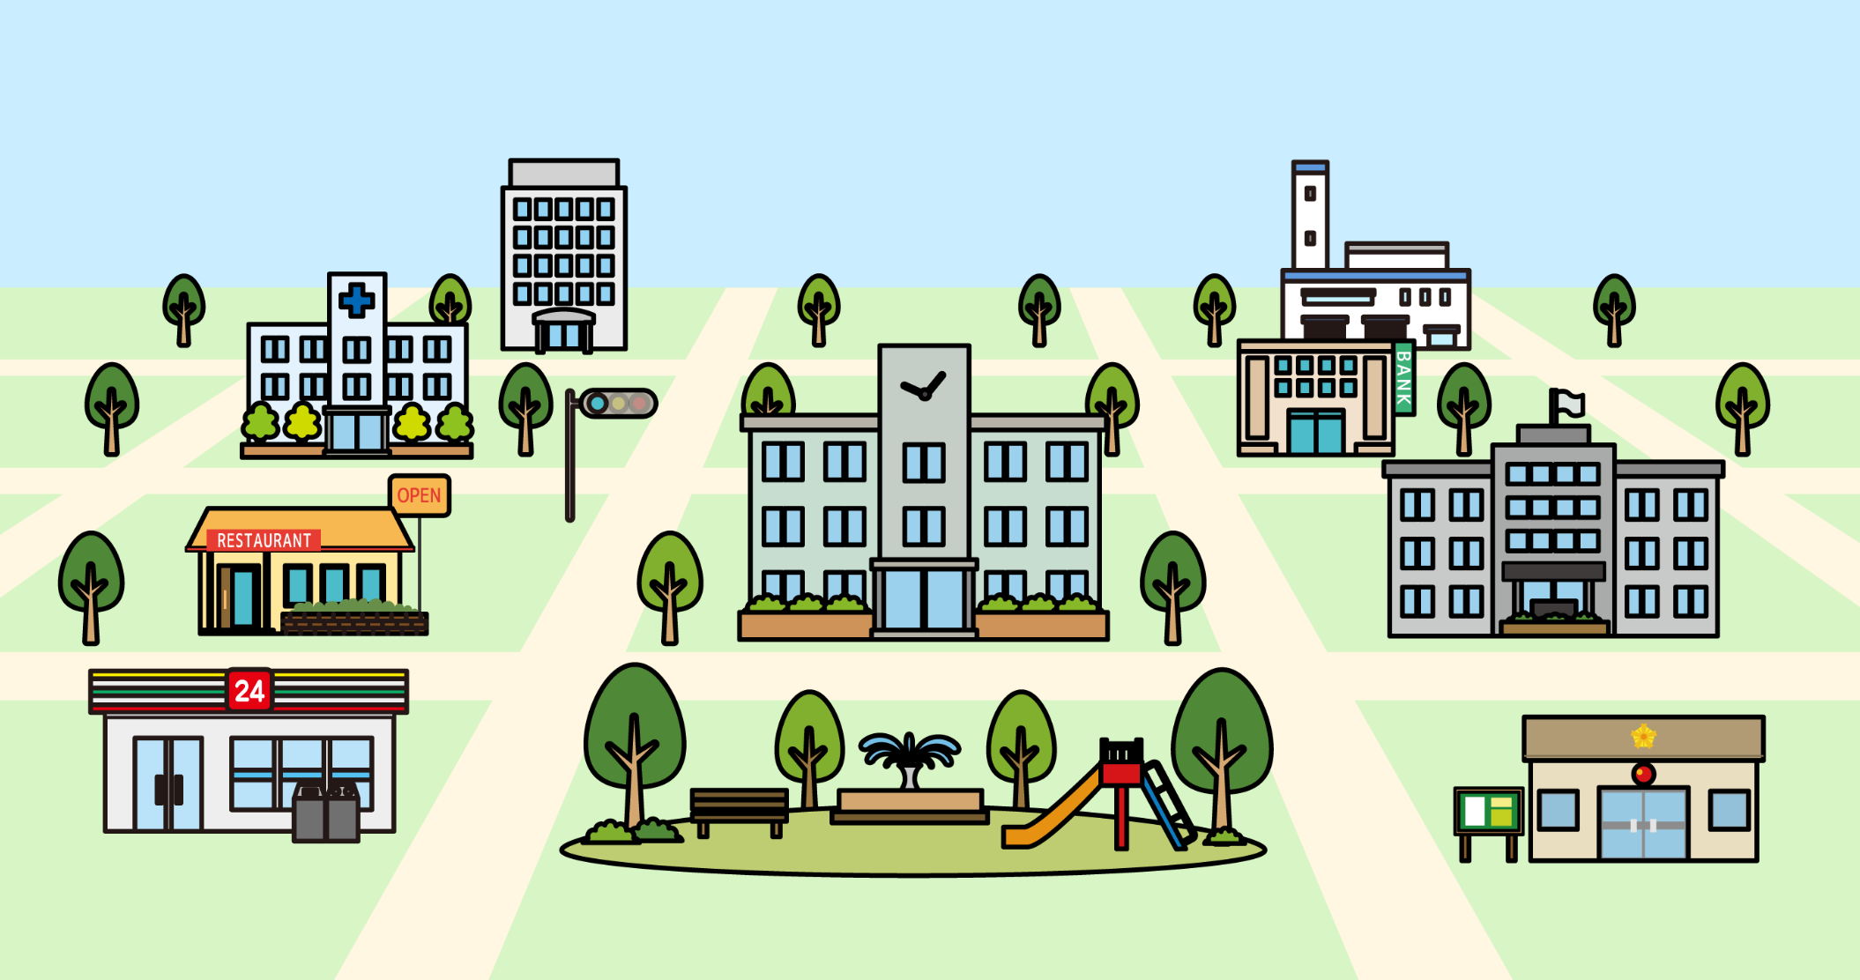
税金は何のためにあるのだろうか
しせつ
次の街の絵の中で、税金を使ってつくられたり、運営されたりしている施設はどれでしょう？
税金で作られた施設名をクリックすると写真が出てくるよ
会社
ごみ処理場
市民病院
ごみ処理場
市民病院
小学校
小学校
レストラン
信号機
銀行
信号機
市役所
市役所
公園
コンビニ
公園
交番
交番

Slide 8
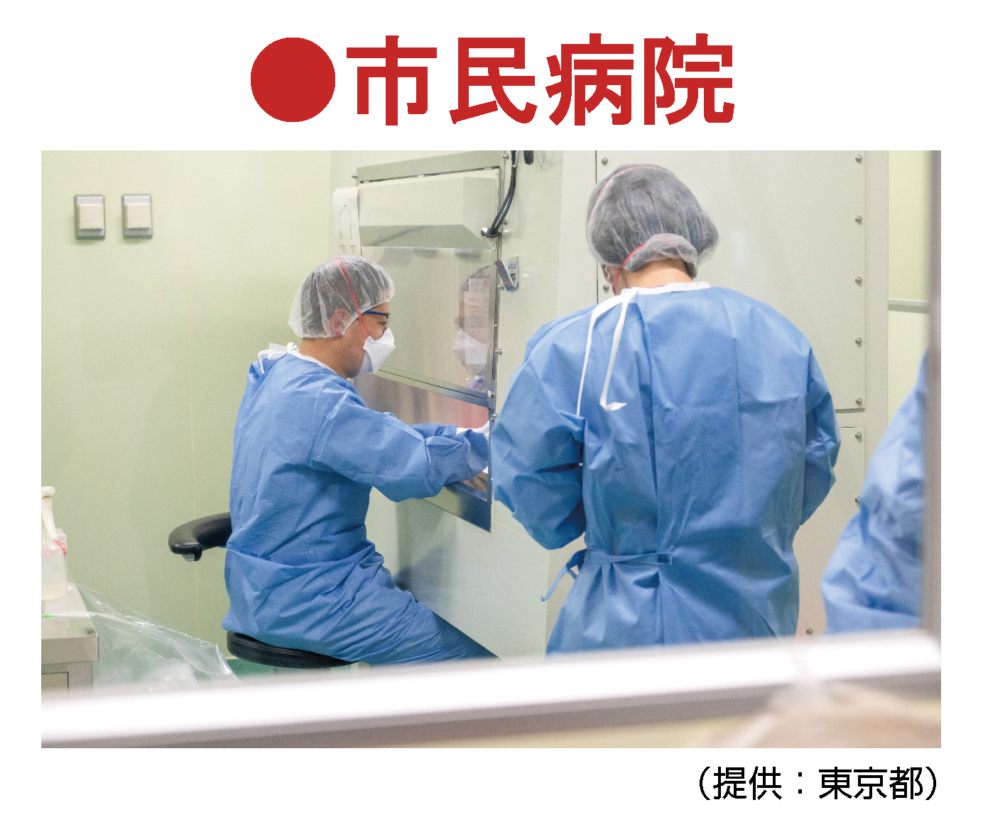
税金は何のためにあるのだろうか
しせつ
次の街の絵の中で、税金を使ってつくられたり、運営されたりしている施設はどれでしょう？
会社
市民病院
ごみ処理場
小学校
レストラン
信号機
銀行
市役所
閉じるときはここをクリック
コンビニ
公園
交番

Slide 9
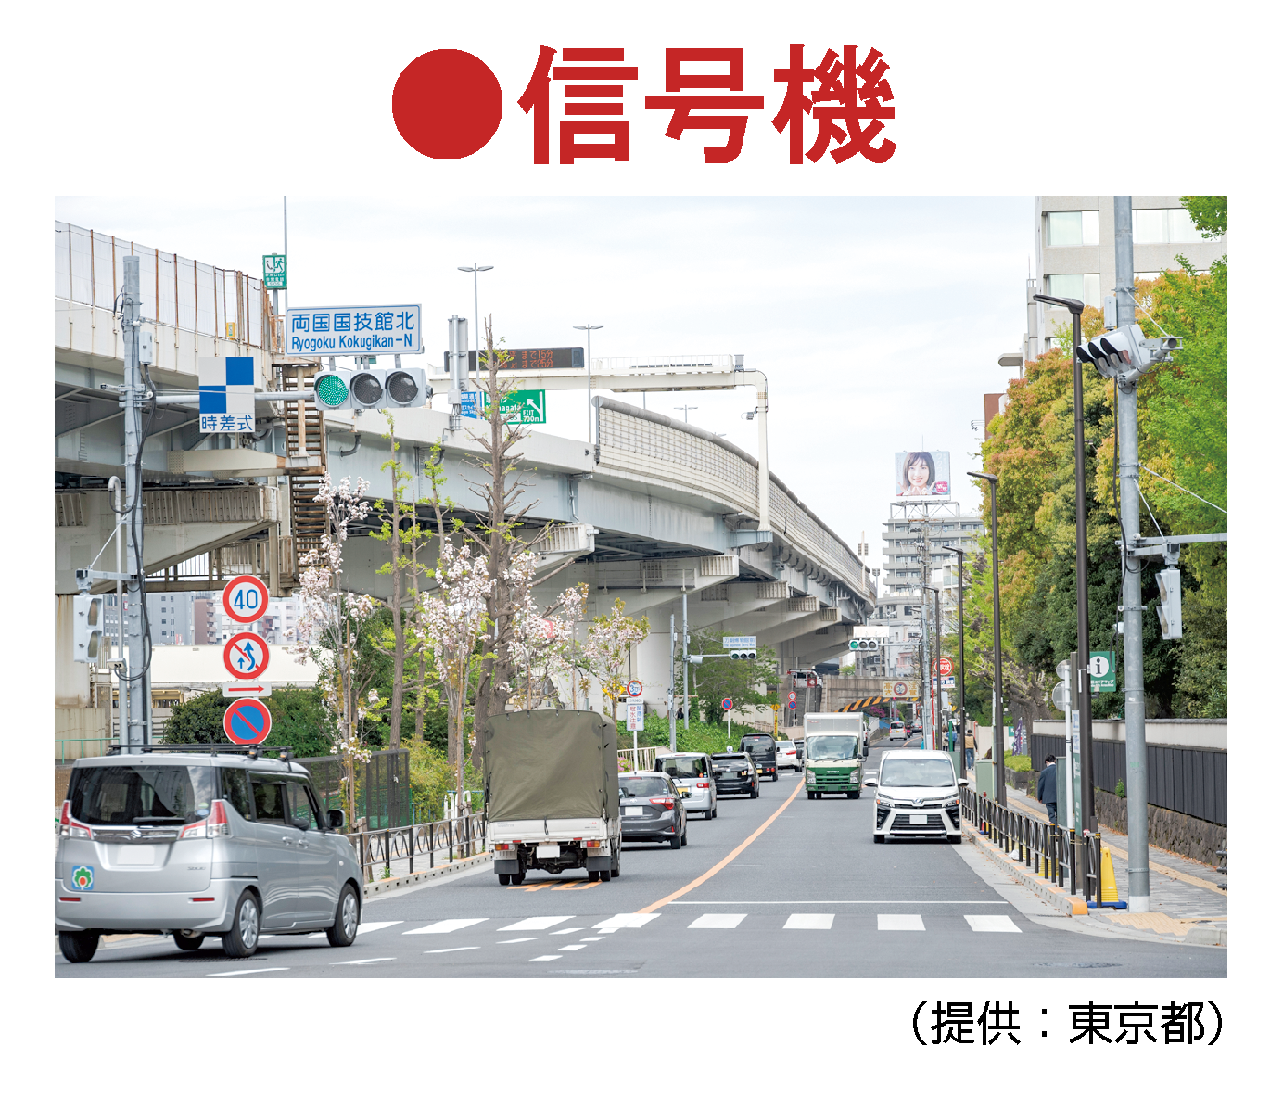
税金は何のためにあるのだろうか
しせつ
次の街の絵の中で、税金を使ってつくられたり、運営されたりしている施設はどれでしょう？
会社
市民病院
ごみ処理場
小学校
レストラン
信号機
銀行
市役所
閉じるときはここをクリック
コンビニ
公園
交番

Slide 10
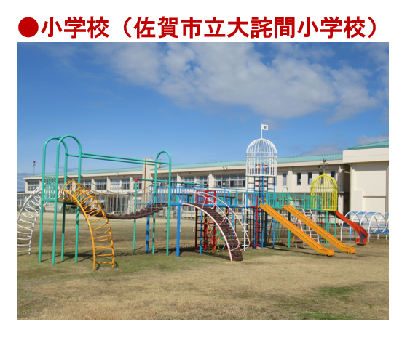
税金は何のためにあるのだろうか
しせつ
次の街の絵の中で、税金を使ってつくられたり、運営されたりしている施設はどれでしょう？
会社
市民病院
ごみ処理場
小学校
レストラン
信号機
銀行
市役所
コンビニ
公園
交番
閉じるときはここをクリック

Slide 11
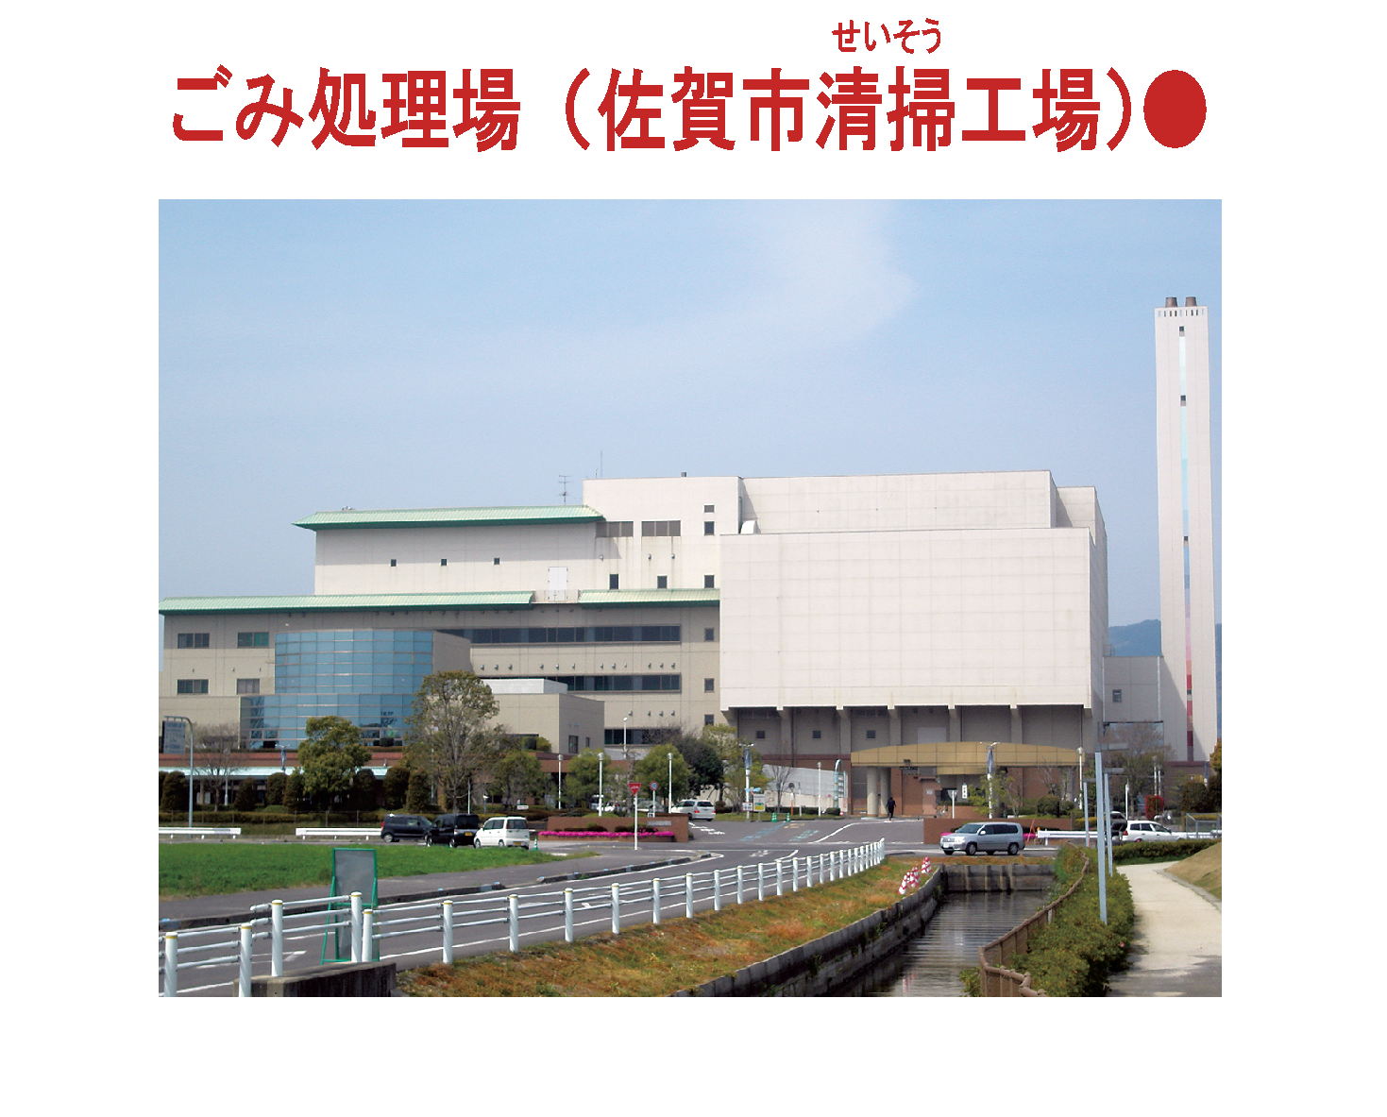
税金は何のためにあるのだろうか
しせつ
次の街の絵の中で、税金を使ってつくられたり、運営されたりしている施設はどれでしょう？
会社
市民病院
ごみ処理場
小学校
レストラン
信号機
銀行
市役所
閉じるときはここをクリック
コンビニ
公園
交番

Slide 12
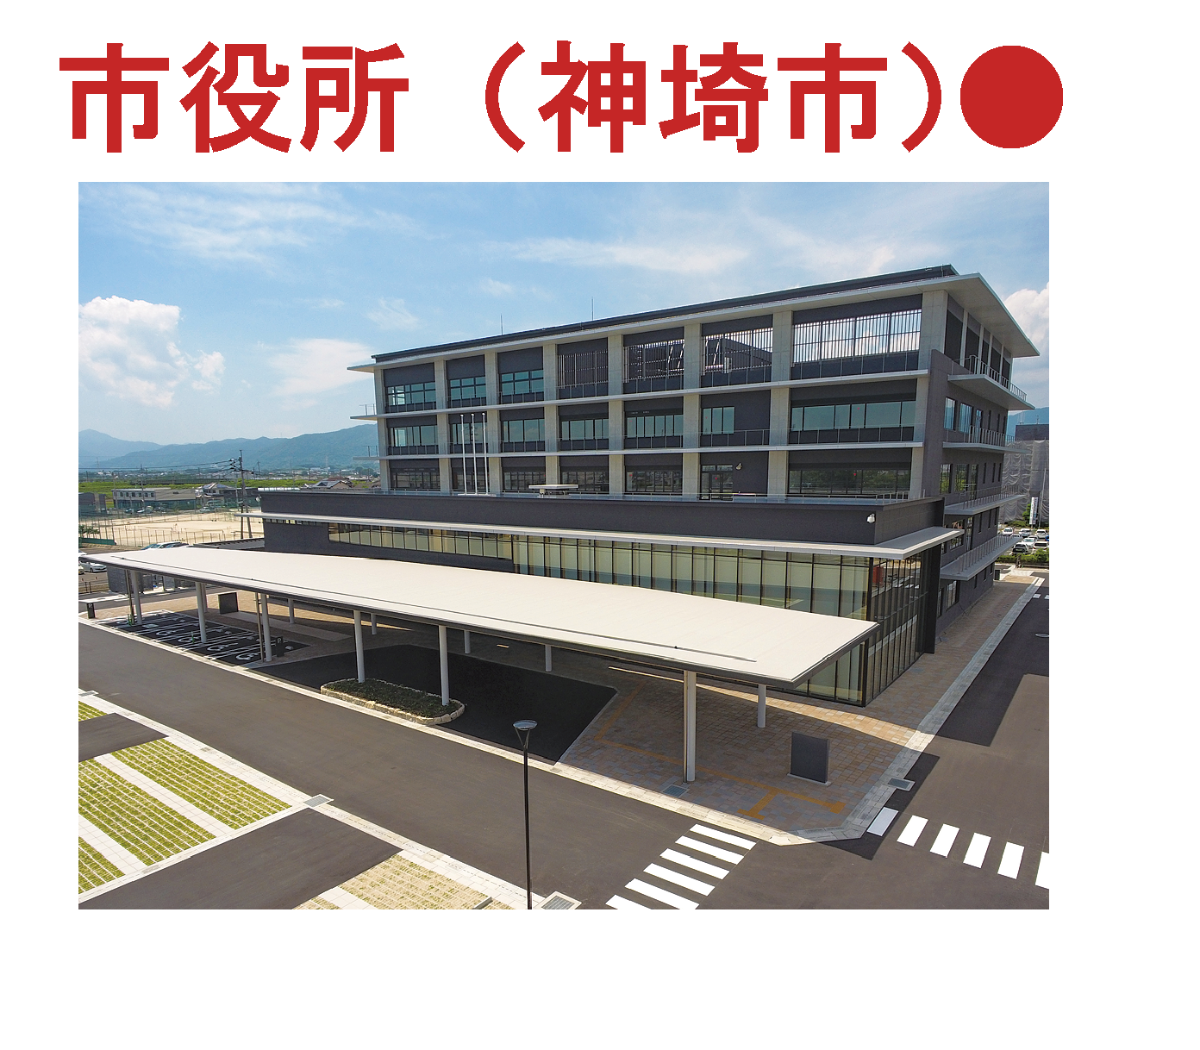
税金は何のためにあるのだろうか
しせつ
次の街の絵の中で、税金を使ってつくられたり、運営されたりしている施設はどれでしょう？
会社
市民病院
ごみ処理場
小学校
レストラン
信号機
銀行
市役所
閉じるときはここをクリック
コンビニ
公園
交番

Slide 13
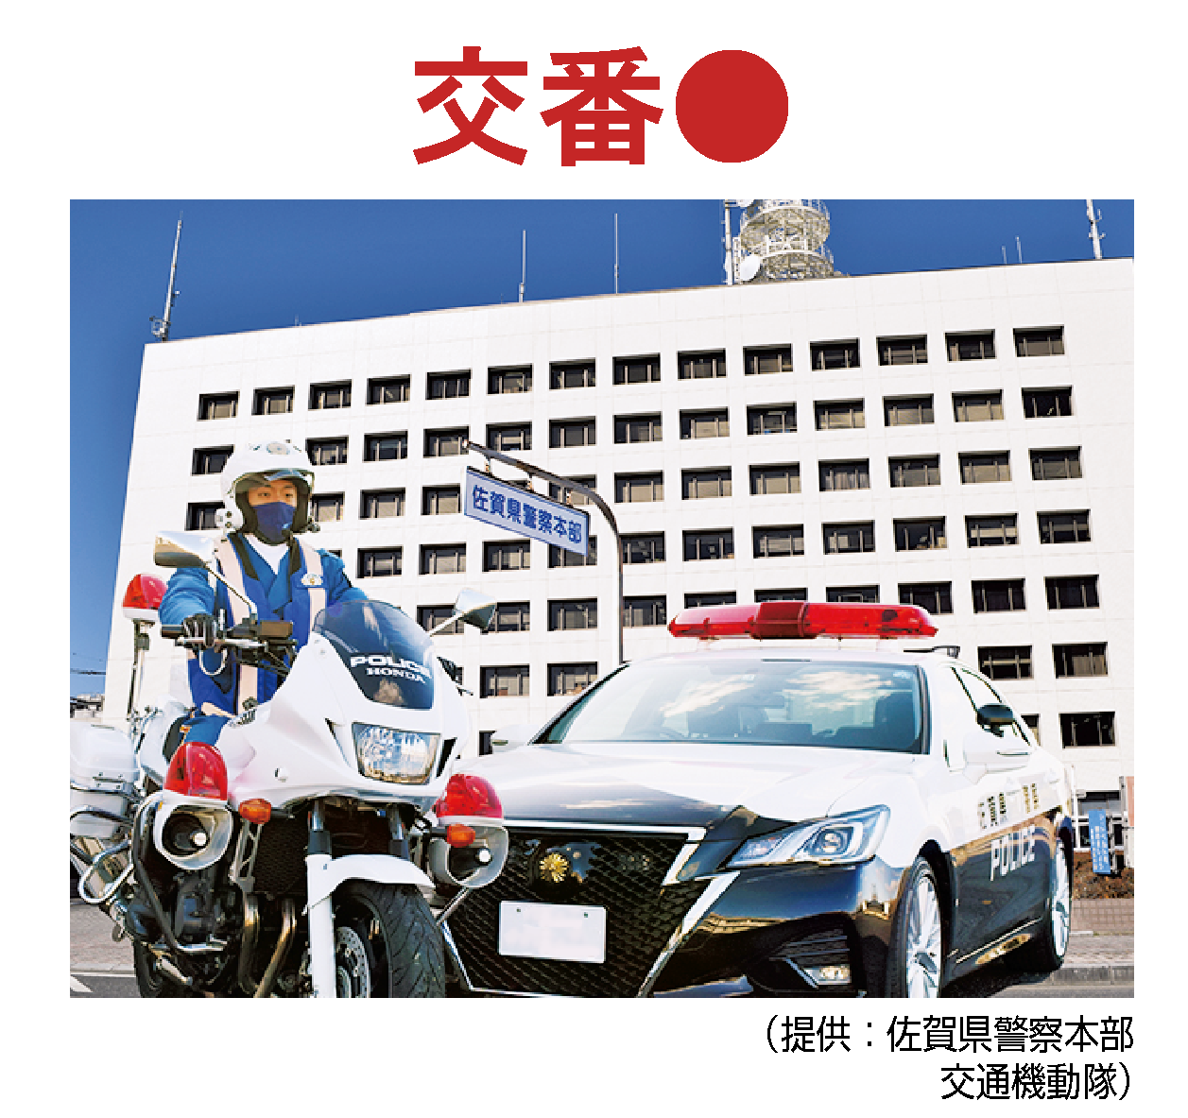
税金は何のためにあるのだろうか
しせつ
次の街の絵の中で、税金を使ってつくられたり、運営されたりしている施設はどれでしょう？
会社
市民病院
ごみ処理場
小学校
レストラン
信号機
銀行
市役所
閉じるときはここをクリック
コンビニ
公園
交番

Slide 14
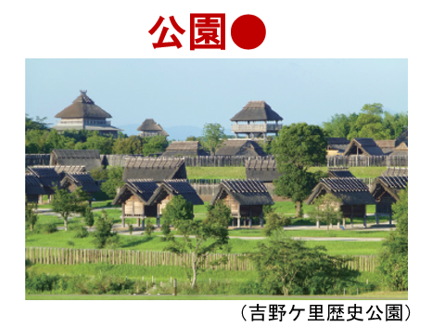
税金は何のためにあるのだろうか
しせつ
次の街の絵の中で、税金を使ってつくられたり、運営されたりしている施設はどれでしょう？
会社
市民病院
ごみ処理場
小学校
レストラン
信号機
銀行
市役所
閉じるときはここをクリック
コンビニ
公園
交番

Slide 15

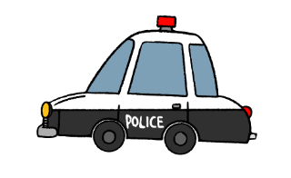


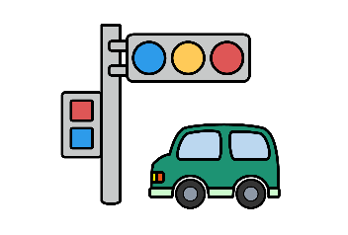
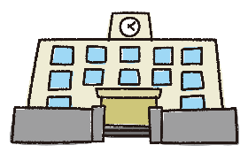
税金は何のためにあるのだろうか
皆さんは「税金」にどのようなイメージを持っていますか？
わたしたちの身の回りには、国や地方公共団体による「公共サービス」や
「公共施設」があります。
こうきょう
こうきょうしせつ
「税金」 により賄われています。
まかな
こうきょう
ふくし
こうきょうしせつ
道路、学校、公園 など
公共サービス
警察、消防、ごみ収集、福祉 など
公共施設
警察費・消防費
（令和５年度）
約5兆4,456億円^{※１}
国民１人当たり
約43,792円
ごみ処理費用
（令和５年度）
約2兆6,002億円^{※２}
国民１人当たり
約20,910円
いりょう
国民医療費の
公費負担額
（令和４年度）
約17兆6,837億円^{※３}
国民１人当たり
約141,530円
道路整備事業費
（令和７年度）
約1兆6,721億円^{※４}
校舎・体育館
などの建設費用
（令和７年度）
約736億円^{※５}
ふたん
※１・２ 出所：総務省「令和７年版地方財政白書」
※３ 出所：厚生労働省「令和４（2022）年度国民医療費の概況」
※４・５ 出所：財務省｢令和７年度予算及び財政投融資計画の説明（予算修正後）」
7

Slide 16




税金は何のためにあるのだろうか
ふたん
公立学校の児童・生徒一人当たりの公費負担額 （令和４年度）
普段通っている学校で使う用品や施設のほか、教科書の無償配付などにも、
税金が使われています。皆さんのためにどのぐらい使われているか、確認してみましょう。
しせつ
むしょう
（全国平均）
小学生
中学生
高校生（全日制）
約941,000円
約1,086,000円
約1,127,000円
※出所：文部科学省「令和５年度地方教育費調査（令和４会計年度）」
もっと
くわしく
動画で学ぼう：「税の学習コーナー」 https://www.nta.go.jp/taxes/kids/video/index.htm#anime

Slide 17
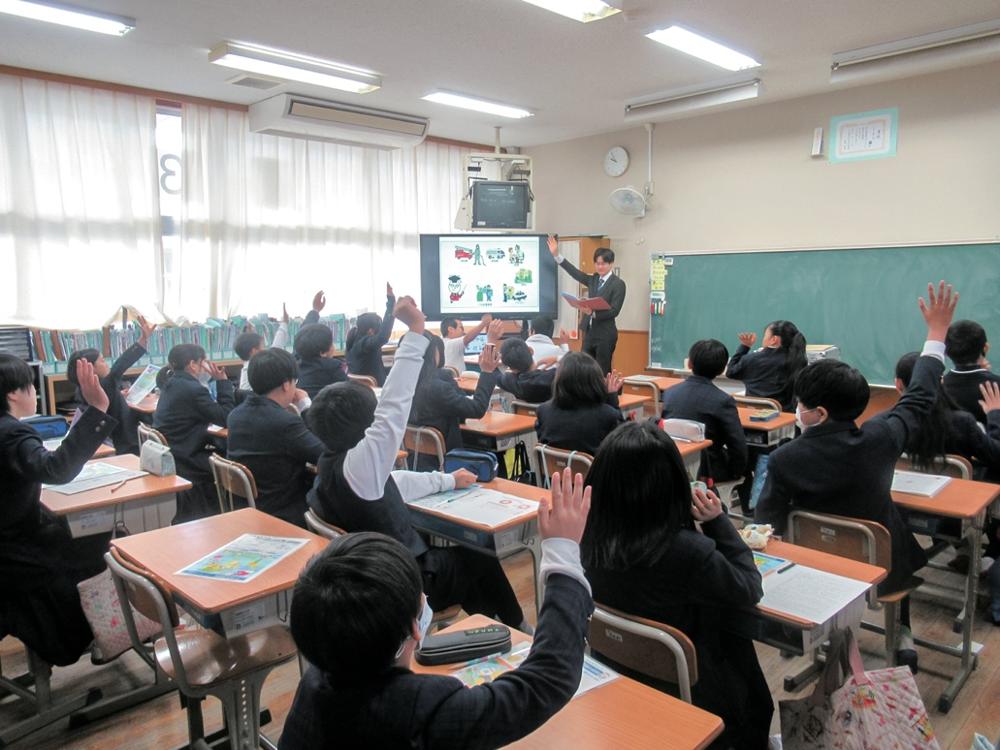


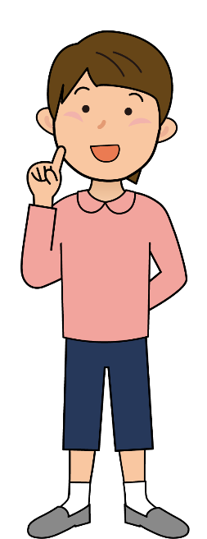
税金は何のためにあるのだろうか
税金の使いみち
税金は、みんなの安全を守る警察・消防や、道路・水道の整備といった「みんなのために役立つ活動」や、年金・医療・福祉・教育など「社会での助け合いのための活動」に使われています。
そのために必要なたくさんのお金を、みんなで出し合って負担するのが「税金」です。
ねんきん
いりょう
ふくし
ふたん
税金は、みんなで社会を
支えるための
「会費」のようなもの
そ
ぜい
租税教室の様子
ゲームで学ぼう：うんこ税金ドリル https://www.mof.go.jp/tax_policy/publication/brochure/zeikin_drill/index.html （財務省HP）

Slide 18
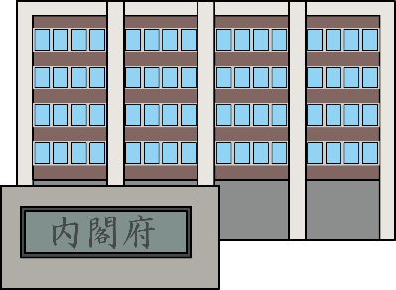
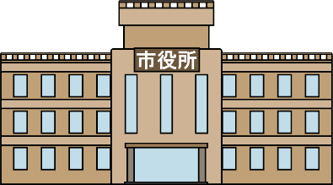



税金の使いみちはどうやって決めるの？
ふたん
国の税金に関する法律（税負担の方法）と税金の使い道（予算）は、国民の代表者である国会議員が決めています。
国
都道府県・市区町村
税金
（国税）
税金
（地方税）
内 閣
都道府県知事・市区町村長
選挙
住民の代表である
都道府県知事・
市区町村長を選びます
予算案の提出
選挙
選挙
予算案の提出
国会
国民の代表である
国会議員を選びます
住民の代表である
都道府県・市区町村議会議員を選びます
都道府県・市区町村の議会
議決
議決
国会の話し合いで予算が決まります。
国 民
議会の話し合いで予算が決まります。

Slide 19
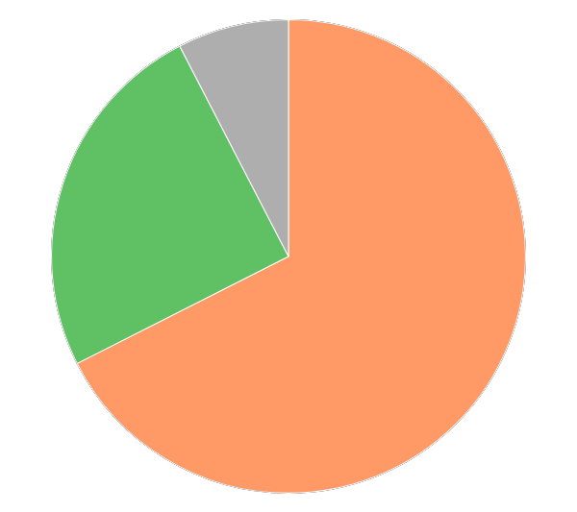
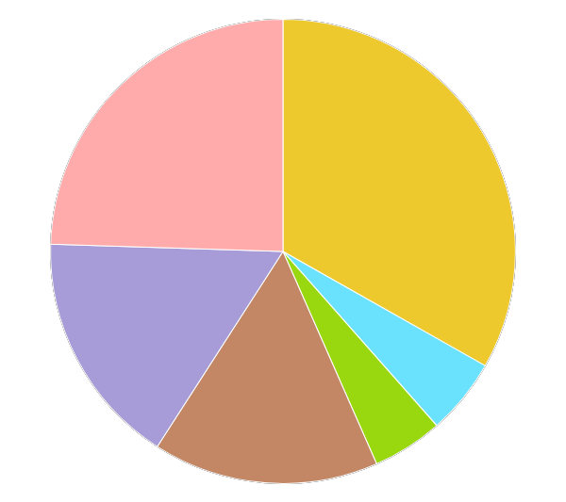
税金の使いみちはどうやって決めるの？
国の予算（令和７年度当初予算）
国は、国民のくらしを豊かにするために、国に納められた税金をどう使うかを話し合いで決めています。まず、内閣が1年間に入るお金（収入＝歳入）と、国の仕事に必要なお金（支出＝歳出）を計算し、予算案をたてます。そして、その予算案について、国民の代表である議員が国会で話し合い、予算や税金の使いみちを決定します。
そのほか
7.6%
国の借金を返したり
利子を払ったりするために 24.5%
はら
わたしたちの健康や
生活を守るために
33.2%
国の借金など 24.9%
道路や
住宅などの
整備のために
5.3%
歳入総額
115兆1,978億円
歳出総額
115兆1,978億円
都道府県や
市区町村の
財政をおぎなう
ために
16.4%
税金など 67.6%
教育や
科学技術を
さかんに
するために
4.9%
そのほか15.7%

Slide 20
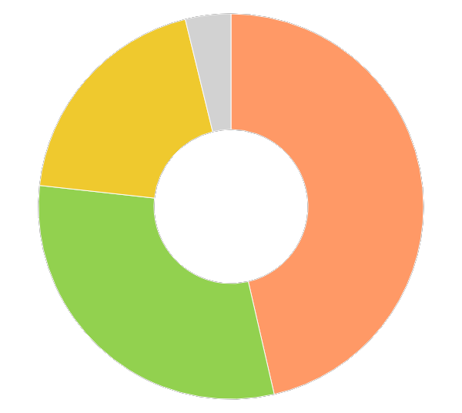
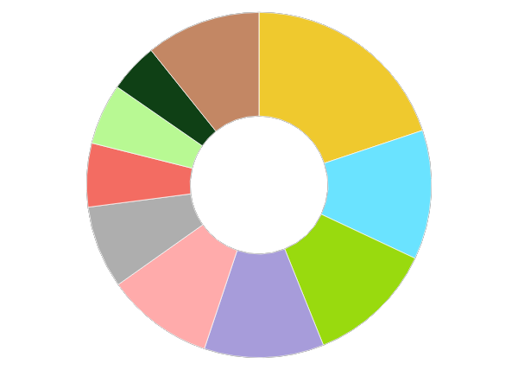
佐賀県の予算と税金の使いみち
佐賀県の予算（令和７年度当初予算）
佐賀県の予算（収入や支出の計画）は、佐賀県議会で決められます。 令和７年度当初予算の総収入は、5,130億円となっています。
このお金は、県民が豊かなくらしができるように「公共の事業」に使われています。
その他
3.8%
10.8%
国や銀行から借りたお金
19.5%
警察費 4.6%
教育費
19.9%
県の税金などの自主財源
４６.４%
農林水産業費 5.7%
さいにゅう
さいしゅつ
商工費
12.1%
歳入
5,130億円
衛生費 6.0%
歳出
5,130億円
国から県の財政をおぎなうために支出されるお金
30.3％
総務費 7.7％
土木費
10.1%
公債費
11.9%
民生費
11.2%
※端数処理のため、構成比の合計が100％にならない場合があります。

Slide 21
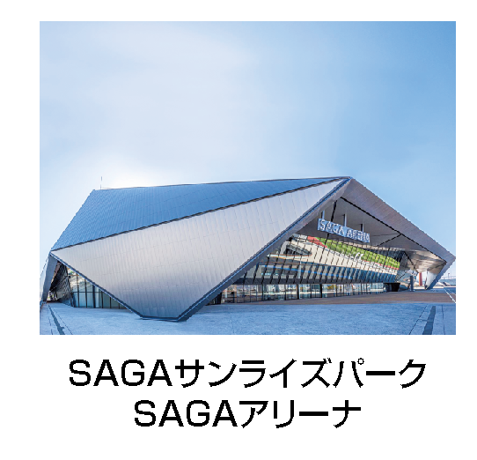
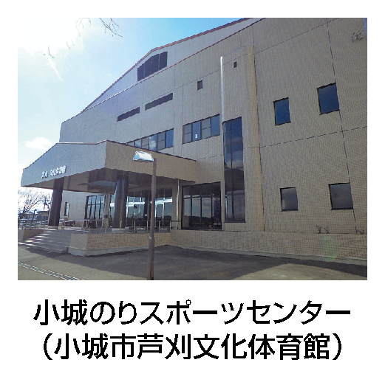
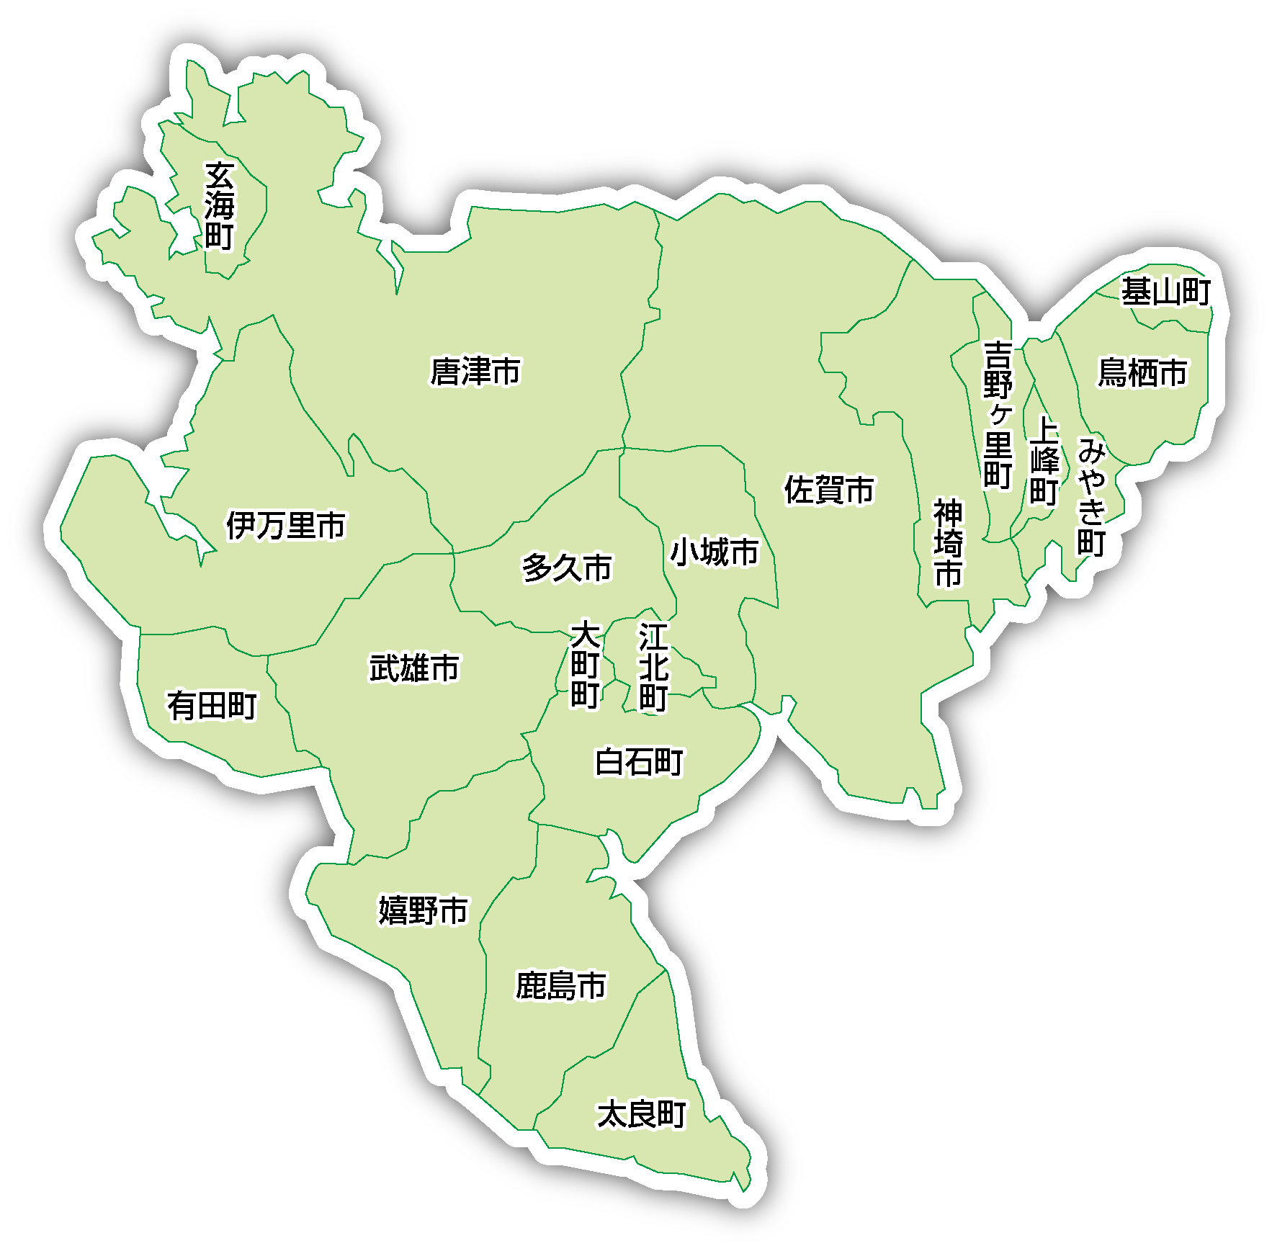
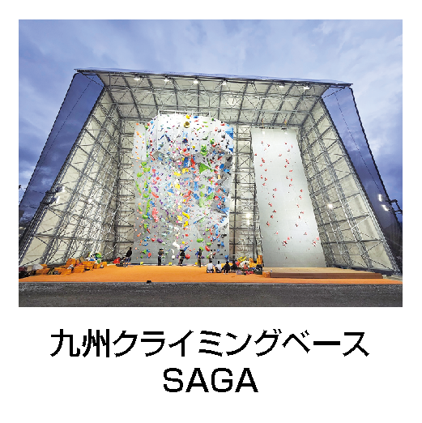
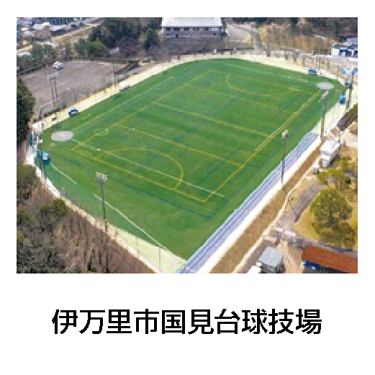
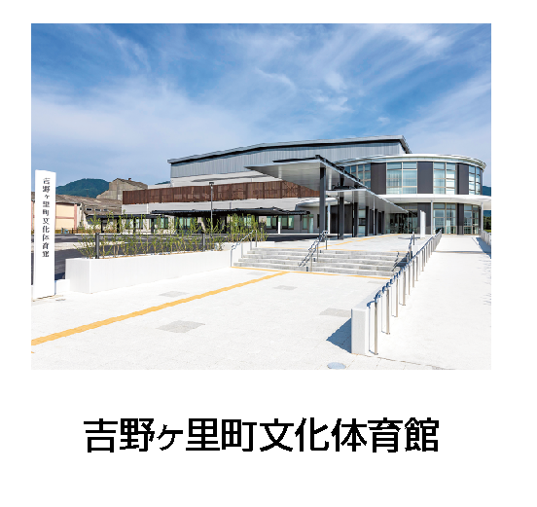
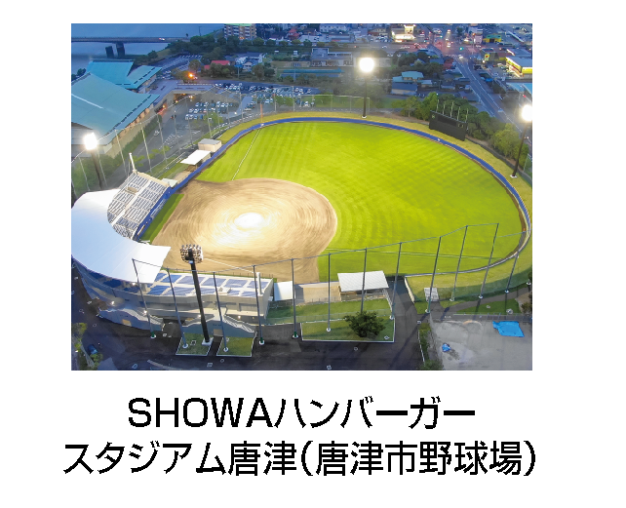
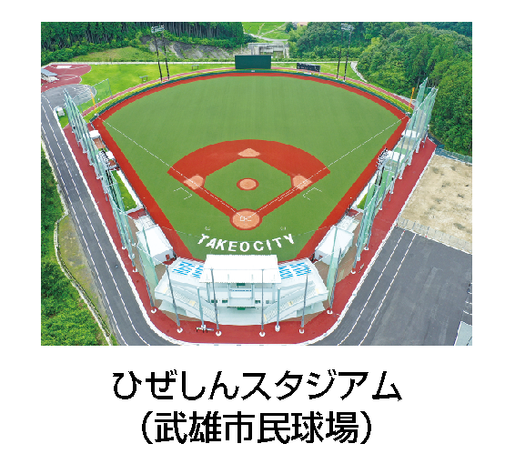
佐賀県の予算と税金の使いみち
地図の色のついた丸をクリックすると写真が出てくるよ

Slide 22
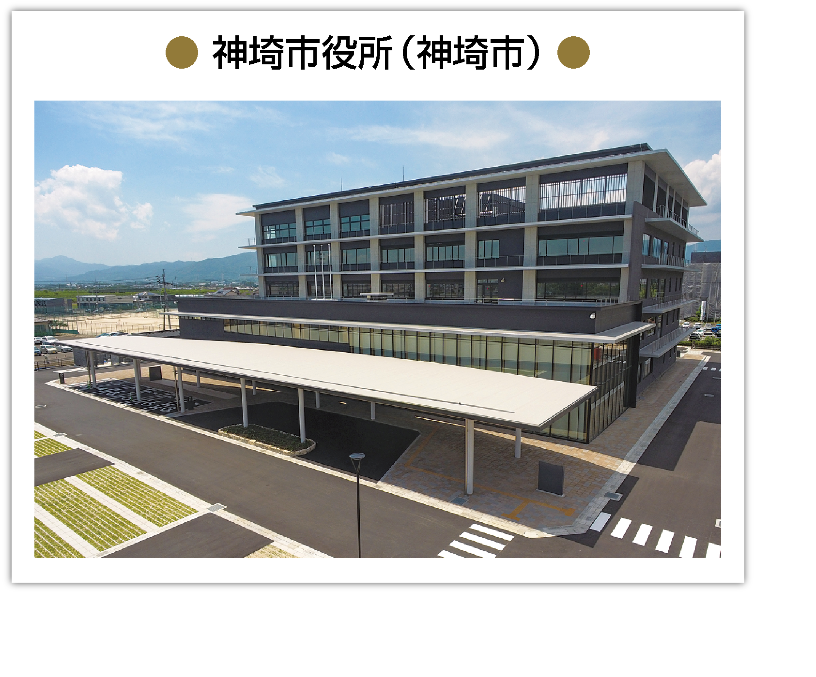
佐賀県の予算と税金の使いみち
閉じるときはここをクリック

Slide 23
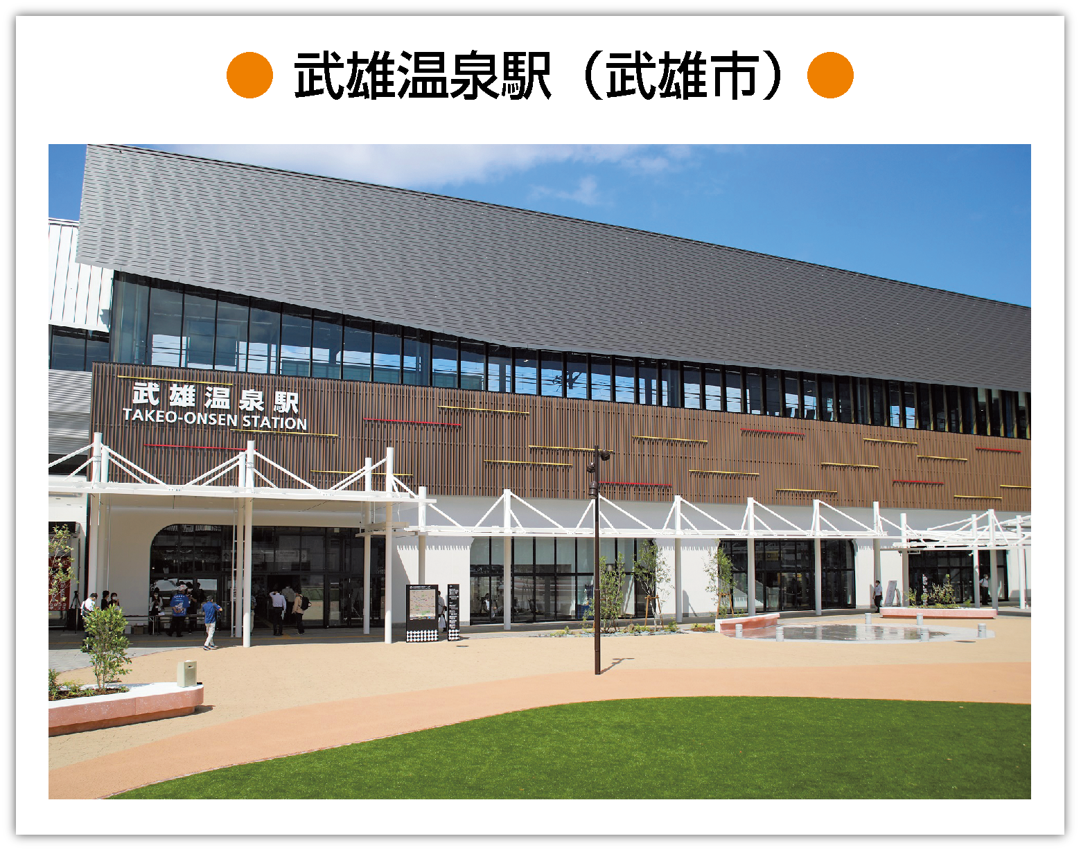
佐賀県の予算と税金の使いみち
閉じるときはここをクリック

Slide 24
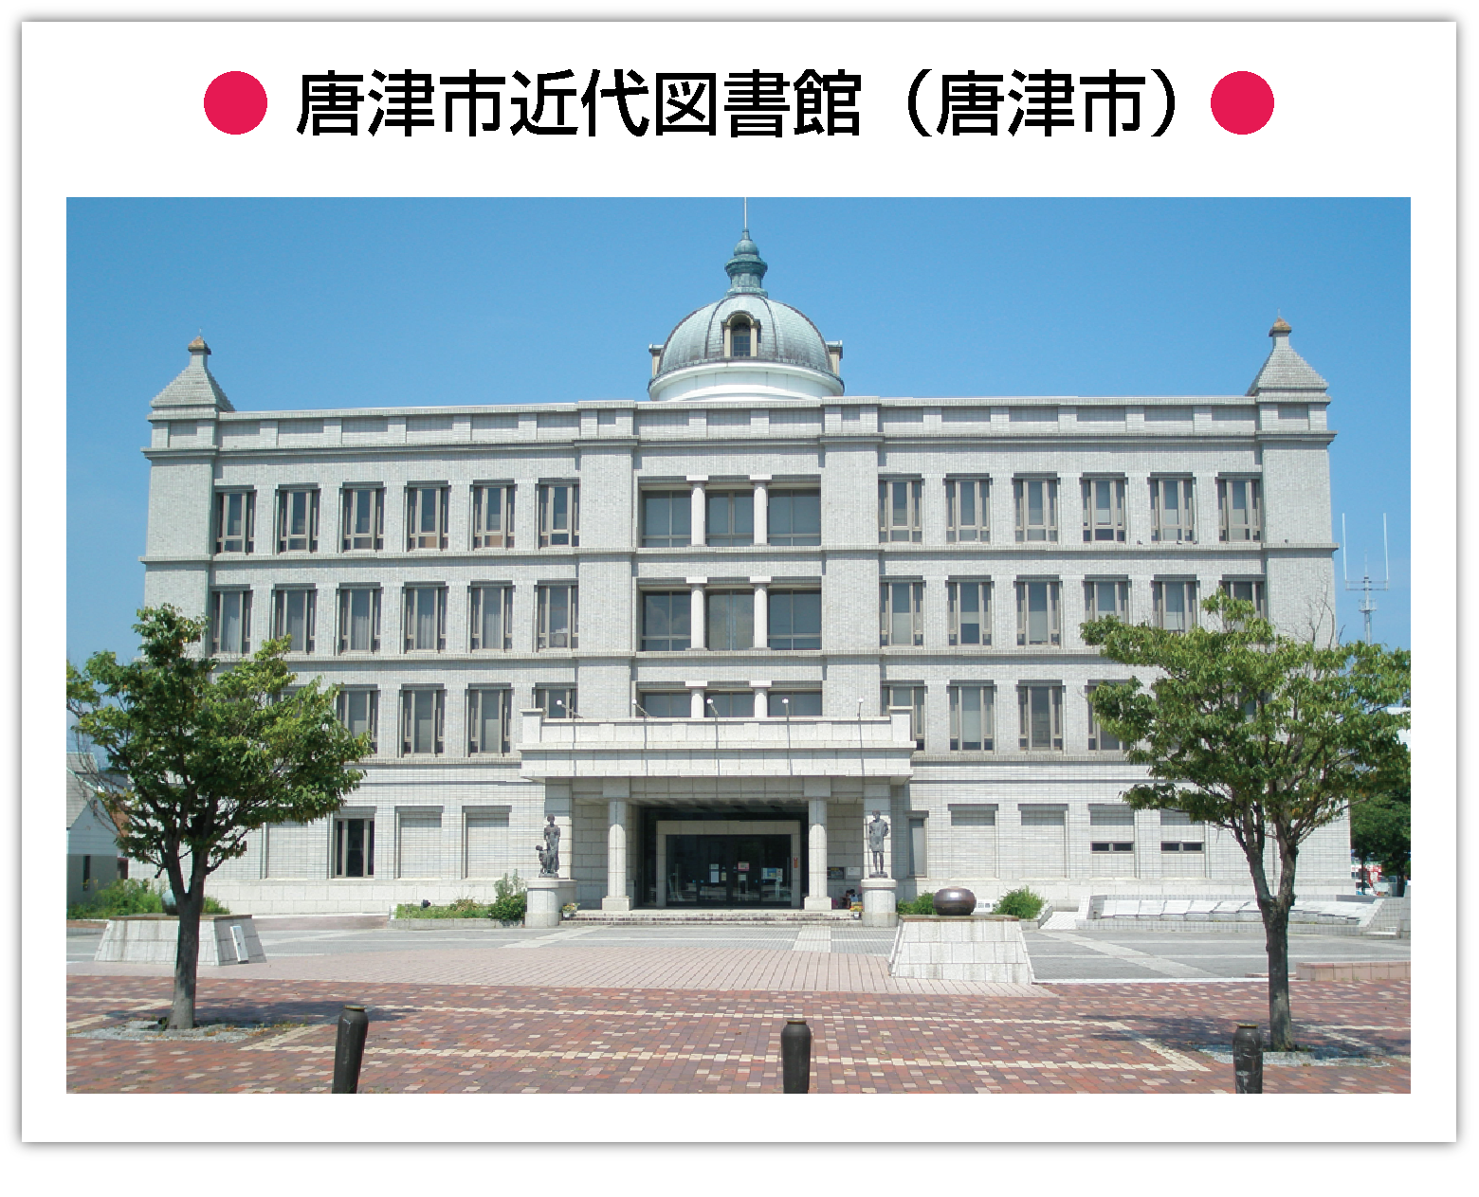
佐賀県の予算と税金の使いみち
閉じるときはここをクリック

Slide 25
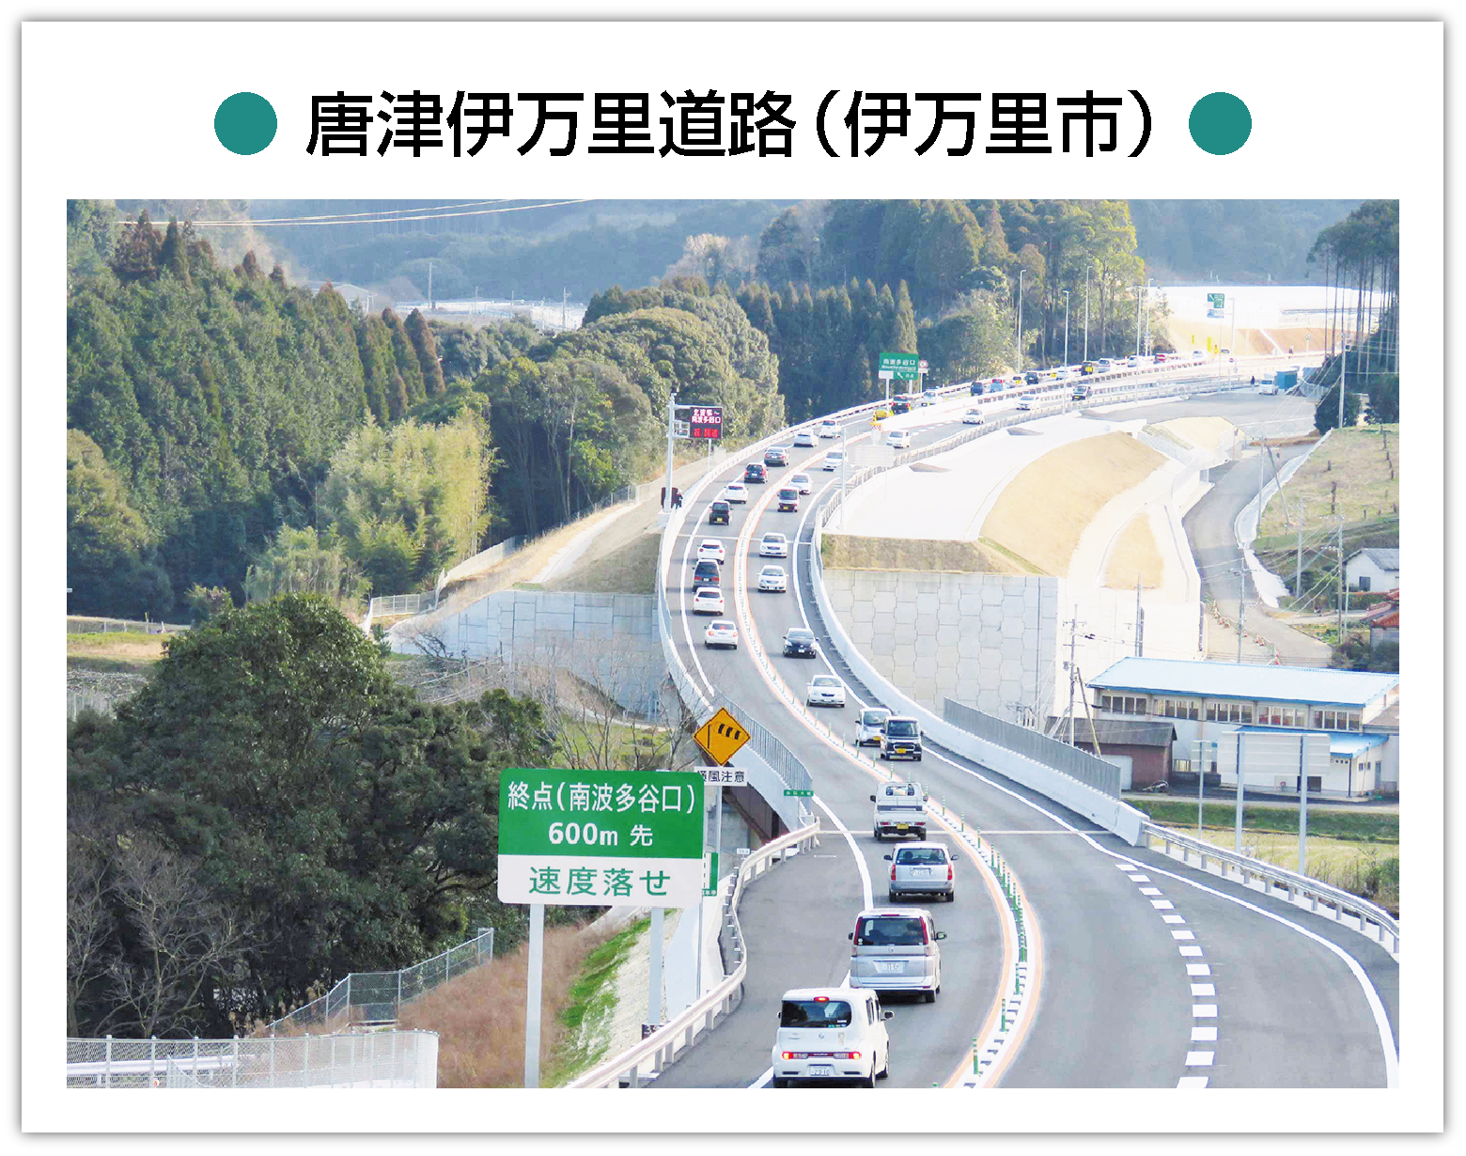
佐賀県の予算と税金の使いみち
閉じるときはここをクリック

Slide 26
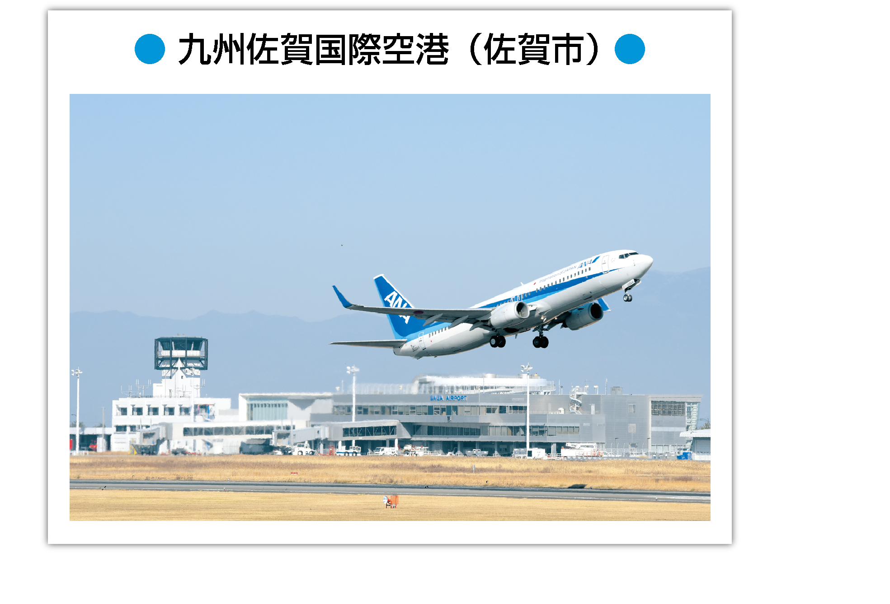
佐賀県の予算と税金の使いみち
閉じるときはここをクリック

Slide 27
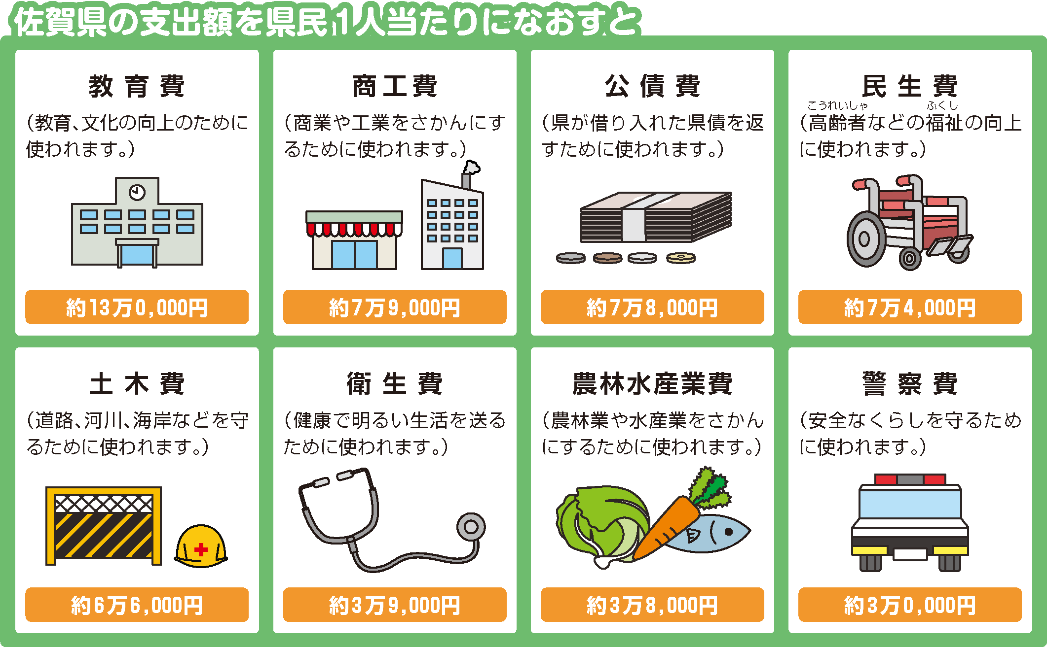
佐賀県の予算と税金の使いみち
もっと
くわしく
※令和７年度当初予算及び令和７年４月１日現在の推計人口（７８万２，６７４人）によります。
「佐賀県ホームページ」でもっと詳しく見てみよう http://www.pref.saga.lg.jp
14

Slide 28
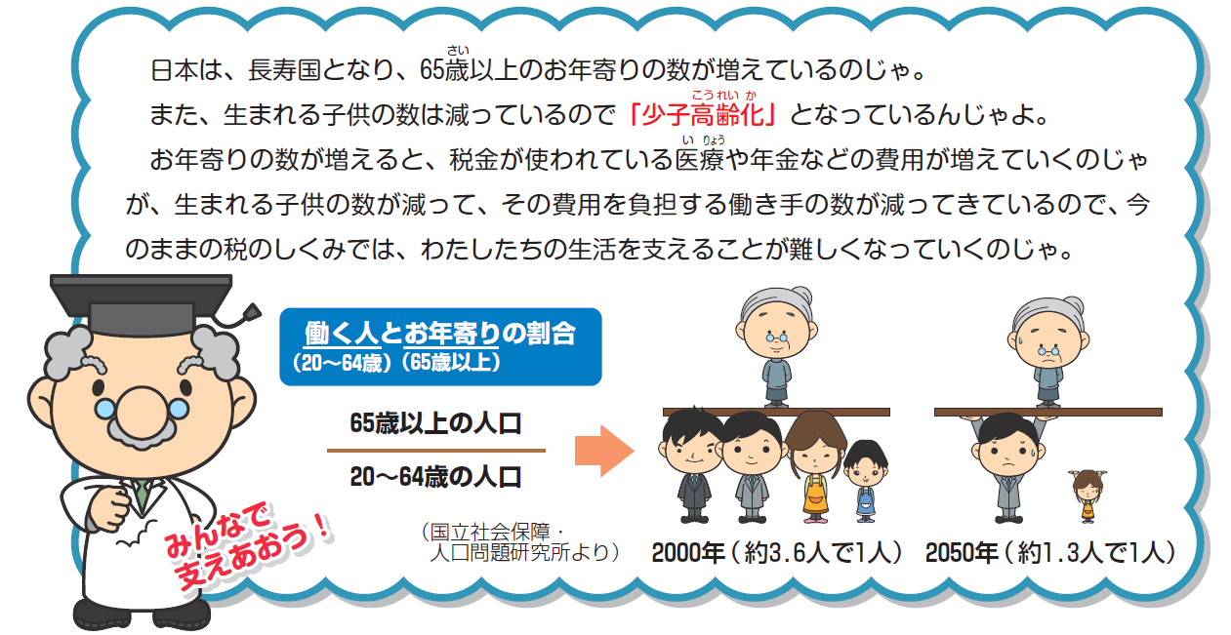
これからの社会
※2015年（約２.４人で１人）
＜かんがえてみよう＞
このまま「少子高齢化」が進むと、わたしたちの生活にどのような影響があるのだろう？

Slide 29


税金は大切なもの
のうぜい
納税は国民の義務
税金がないと、わたしたちの生活は成り立たなくなります。
税金は、社会の一員として暮らしていくために支払わなければならない
会費のようなものです。税金を納めることは、国民の義務として憲法に定められています。
おさ
日本国憲法
第30条
のうぜい
国民は、法律の定めるところにより、納税の義務を負ふ。
（納税の義務）
のうぜい
税金がなぜ必要かもう一度
考えてみよう
誰がどのように
税金の使いみちを決めているか
調べてみよう
ふりかえろう https://www.youtube.com/watch?v=H2GljcDsK4g（Web-TAX-TV）

Slide 30
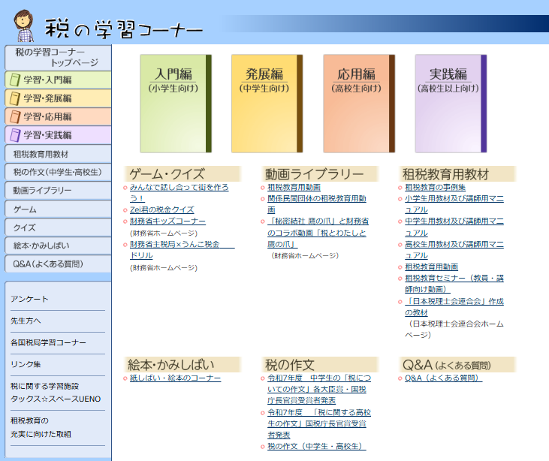
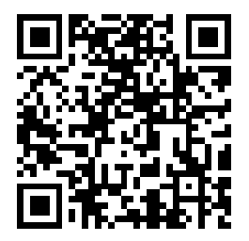
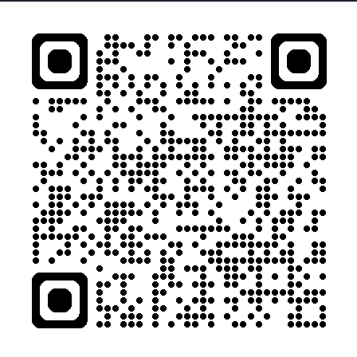






検索
税の学習コーナー
税金について、もっと詳しく知りたい人は、
国税庁ホームページ「税の学習コーナー」を見てね。
こくぜいちょう
税の学習コーナー | Web-TAX-TV （YouTube）
うんこ税金ドリル | 佐賀県 ホームページ
財務省キッズコーナー ファイナンスランド
ざいむしょう
＜編集協力＞ 佐賀県小学校教育研究会 社会科部会
佐賀市立大詫間小学校校長 岩﨑 稔敦
鳥栖市立 麓 小学校教諭 江頭 渉吾
佐賀市立赤松小学校教諭 原口 大志
※ 学校名、氏名は令和８年３月現在
さがけんそぜいきょういくすいしんきょうぎかい
＜編集・発行＞ 佐賀県租税教育推進協議会
事務局：佐賀税務署（税務広報広聴官）
電話 0952-32-7511（代）
17

